Slide 2
Ch01.從簡單的範例談起

Slide 3
1.1 第一個程式
建立「Command Line Tool 」專案，名稱為 myFirst，Language選擇Swift
修改 print(”Hello, world!”)為 print(”Learning Swift now!”)

Slide 4
輸出結果
圖1-9下方的輸出結果欄位顯示
Learning Swift now!
是由print函式所產生。

Slide 5
1.2 程式解析
修改了第11行print敘述。
print函式的參數是一字串，置於此內的文字將被印出，除非有特殊的告知，將在第2章再詳述。
Swift與其它C或Objective C不同的是，在每一行敘述後面不需要加分號表示結束。

Slide 6
1.3 Playground介紹
Xcode 中自有的Swift程式碼開發環境。
不需要編譯，可以在程式碼右側快速地看到執行的結果。

Slide 7
範例程式
//: Playground - noun: a place where people can play
import Cocoa
var sinCurve : Double
for i in 0..<100 {
sinCurve = sin(Double(i)/10)
}

Slide 8
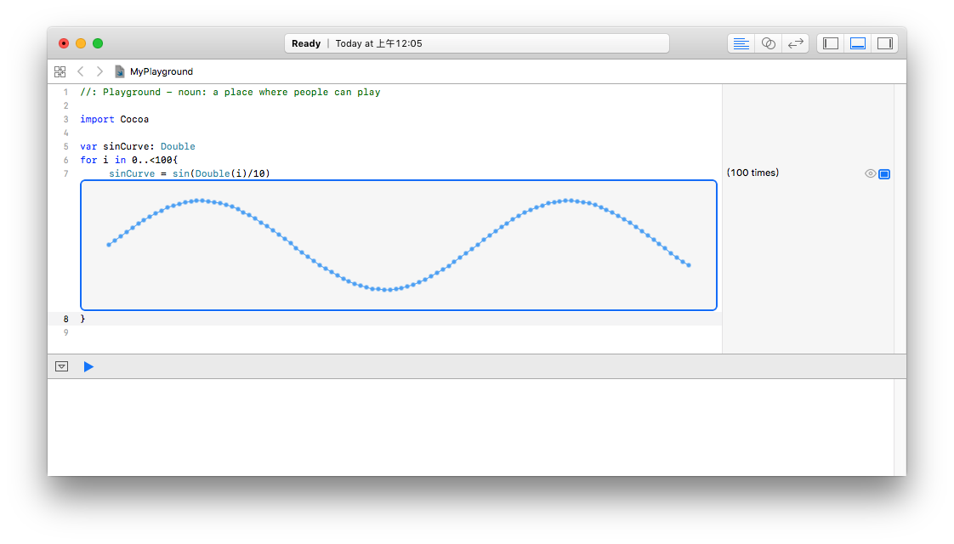
輸出結果

Slide 9
1.4 REPL介紹
讀取－運算－輸出 迴圈（Read-Eval-Print Loop, REPL）。

Slide 10
使用方法
進入終端機（Terminal.app）
輸入xcrun swift
即可看到以下資訊：
Welcome to Apple Swift version 3.0 (swiftlang-800.0.46.2 clang-800.0.38). Type :help for assistance.

Slide 11
要顯示Hello, world，則輸入以下敘述：
1> print("Hello, world")
Hello, world
每一敘述的輸出結果其下面。以此類推。
2> print("Learning Swift now!")
Learning Swift now!

